Slide 1

Lass Müdigkeit nicht ans Steuer.
Schulungsmaterial für Berufskraftfahrer/innen zu Müdigkeit am Steuer.
Schulungsmaterial zu Müdigkeit am Steuer
Notes:
Sehr geehrte Damen und Herren,
wir haben dieses Schulungsmaterial gemeinsam mit der Deutschen Gesellschaft für Schlafforschung und Schlafmedizin (DGSM) im Rahmen der Kampagne „Vorsicht Sekundenschlaf!“ mit Unterstützung des Bundesverkehrsministeriums (BMVI), der Deutschen Gesetzlichen Unfallversicherung (DGUV) und weiterer Partner erstellt. Wir freuen uns, wenn Sie dieses Schulungsmaterial zur Aus- oder Weiterbildung von Berufskraftfahrer/innen nutzen. Dafür können Sie es gerne für Ihre Zwecke anpassen und z.B. die Präsentation kürzen, indem Sie Folien ausblenden oder löschen.
Anmerkung: Unter den Fotos und den Videos ist jeweils die Quelle angegeben. Sollten Sie die Videos abspielen wollen, müssen Sie diese zuvor auf Ihrem Rechner abspeichern, damit dies funktioniert.

Slide 2
  Dieses Schulungsmaterial wurde mit freundlicher Unterstützung der
  Deutschen Gesellschaft für Schlafforschung und Schlafmedizin (DGSM)
  im Rahmen der Kampagne „Vorsicht Sekundenschlaf!“ erstellt. Die Kampagne wurde
  Ende 2016 vom Deutschen Verkehrssicherheitsrat (DVR) mit Förderung des Bundesverkehrsministeriums (BMVI), der Deutschen Gesetzlichen
  Unfallversicherung (DGUV) und weiterer Partner gestartet.
  (Hinweise zum Inhalt finden Sie in den Notizen unter den einzelnen Folien)

Slide 3
Einleitung.
  Müdigkeit am Steuer kann jeden treffen!
  Es kann gut sein, dass Sie nach dieser Schulung
    besser schlafen
    und
    erholter aufwachen.
Notes:
Müdigkeit am Steuer ist ein unterschätztes Unfallrisiko im Straßenverkehr. Jeder ist somit potenziell der Gefahr, ungewollt hinter dem Steuer einzuschlafen, ausgesetzt.
Der DVR hat gemeinsam mit dem Bundesministerium für Verkehr und digitale Infrastruktur (BMVI) und der Deutschen Gesetzlichen Unfallversicherung (DGUV) und weiterer Partner im Dezember 2016 die Kampagne „Vorsicht Sekundenschlaf! Die Aktion gegen Müdigkeit am Steuer.“ gestartet. Ziel der Kampagne ist es, alle Verkehrsteilnehmer/innen für die Gefahren von Müdigkeit am Steuer zu sensibilisieren und präventive sowie akute Maßnahmen dagegen aufzuzeigen.

Slide 4
Agenda.
1
Relevanz des Schlafes
2
Verbreitung von Müdigkeit am Steuer
3
Gefahr von Müdigkeit am Steuer
4
Ursachen von Müdigkeit am Steuer
5
Maßnahmen gegen Müdigkeit am Steuer
6
Kampagne gegen Müdigkeit am Steuer

Slide 5

Relevanz des Schlafes.
  „Schlaf macht fit“
    Regeneration des Körpers, Stärkung des Immunsystems, Herstellung eines emo-tionalen Gleichgewichts
  „Schlaf macht schlau“
    Übertrag von Informationen aus dem Kurzzeit- in das Langzeitgedächtnis
    Wer seinen Lernerfolg optimieren will, sollte ruhig nach jeder Lernsitzung ein Nickerchen machen.
Foto: Pexels
Quelle: Dr. Weeß, 2016. Die schlaflose Gesellschaft. Schattauer Verlag, Stuttgart
Notes:
Schlaf dient der Regeneration von Körper und Geist: „Wer wach sein will, muss schlafen!“ Nur diejenigen Menschen, die in der Lage sind tief und fest zu schlafen, können auch am Tage ausgeruht, konzentriert und leistungsfähig sein und somit ein Kraftfahrzeug sicher führen. Deshalb ist insb. für Berufskraftfahrer/innen ein gesunder Schlaf wichtig.

Slide 6
Schlafbedürfnis des Menschen I.
Aufgepasst !
  Wie viele Stunden schlafen die Deutschen im Durchschnitt täglich?
  Bitte schätzen Sie.
        4 Stunden
        6 Stunden
        8 Stunden
        10 Stunden
Notes:
Bitte die Teilnehmer/innen zur Diskussion anregen! Die Auflösung folgt auf der nächsten Folie.

Slide 7
Schlafbedürfnis des Menschen II.
81 % der Deutschen schlafen
täglich zwischen 6 und 8 Stunden.
= 2.200 bis 3.000 Stunden bzw.
92 bis 125 Tage im Jahr
Quelle: Robert Koch-Institut (2013)
Notes:
Titel der Studie: Häufigkeit und Verteilung von Schlafproblemen und Insomnie in der deutschen Erwachsenenbevölkerung
Die Datenerhebung für diese Studie wurde von 2008 bis 2011 durchgeführt. Die Stichprobe umfasste 8152 Personen.
81 % der Deutschen schlafen täglich zwischen sechs und acht Stunden. 6,2 % schläft mehr als 9 Stunden, 12,3 % schläft weniger als 5 Stunden.
Anmerkung: Mensch und Tiere schlafen unterschiedlich lange. Der Giraffe z. B. genügen zwei Stunden Schlaf, Schafe, Kühe und Pferde benötigen 3 bis 6 Stunden, eine Katze 13 Stunden, eine kleine Taschenmaus sogar 20 Stunden.

Slide 8
Schlafbedürfnis des Menschen III.
Aufgepasst !
  Und wie viele Stunden Schlaf sind optimal?
  Bitte schätzen Sie.
        4 Stunden
        6 Stunden
        8 Stunden
        10 Stunden
Notes:
Bitte die Teilnehmer/innen zur Diskussion anregen! Die Auflösung folgt auf der nächsten Folie.

Slide 9
Schlafbedürfnis des Menschen IIII.
  „Die optimale Schlafmenge
  ist dann erlangt, wenn man sich am nächs-
  ten Tag ausgeschlafen, leistungsfähig und emotional ausgeglichen fühlt.“
Quelle: Dr. Weeß, 2016. Die schlaflose Gesellschaft. Schattauer Verlag, Stuttgart
Notes:
Es gibt keine „richtige Antwort“! Es kommt darauf an.... Die „optimale Schlafmenge“ kann individuell unterschiedlich sein.
Anmerkung zum Schlafbedarf: Die „optimale Schlafmenge“ kann individuell unterschiedlich sein. Schlafforscher haben herausgefunden, dass dauerhafte Schlafzeiten mit unter sechs Stunden und mehr als neun Stunden prognostisch ungünstig sind und dass durchschnittlich sieben Stunden Schlaf (entspricht der durchschnittlichen genetischen Schlafmenge) wichtig sind.

Slide 10
Einflussfaktoren auf das Schlafbedürfnis.
Genetische Aspekte
Umgebungs-bedingte Aspekte
Kulturelle
Aspekte
Situative
Faktoren
Alter
Geschlecht
Arbeitszeit
Quelle: Dr. Weeß, 2016. Die schlaflose Gesellschaft. Schattauer Verlag, Stuttgart
Notes:
Genetische Aspekte: Chronotyp (siehe hierzu Kapitel zu Ursachen und Maßnahmen)
- Schlaftyp Lerche (Leistungshoch am Vormittag, Leistungstief am Nachmittag / Abend),
- Schlaftyp Eule (Leistungshoch am Nachmittag, Leistungstief am Morgen) oder
- Normaltyp
Umgebungsbedingte Faktoren: Lärm, Licht, Temperatur
Kulturelle Aspekte: bspw. Siesta, „Bräuche“ wie „Morgenstund hat Gold im Mund“, „Der frühe Vogel fängt den Wurm“
Situative Faktoren: Stress, Sorgen
Alter: bspw. Neugeborene schlafen 14 bis 18 Stunden am Tag, Jugendliche benötigen 9 bis 11 Stunden
Geschlecht: Männer schlafen im Durchschnitt 30 Minuten weniger als Frauen
Arbeitszeit: Schichtarbeit

Slide 11
Agenda.
1
Relevanz des Schlafes
2
Verbreitung von Müdigkeit am Steuer
3
Gefahr von Müdigkeit am Steuer
4
Ursachen von Müdigkeit am Steuer
5
Maßnahmen gegen Müdigkeit am Steuer
6
Kampagne gegen Müdigkeit am Steuer

Slide 12
Sekundenschlaf:
Gegen Ampel geprallt
Verkehrsunfall nach Sekundenschlaf
Zwei Schwerverletzte
in Ilmenau nach
Sekundenschlaf
Sekundenschlaf:
Drei Schwerverletzte
bei Unfall in Leipzig
Sekundenschlaf –
Frau kracht in parkende Fahrzeuge
Schorndorf: Unfall wegen Sekundenschlaf
Sekundenschlaf:
19-Jähriger kracht in Lkw
A30: Sekundenschlaf führt zu Unfall bei Schüttorf
Nach Sekundenschlaf in Gegenverkehr
Sekundenschlaf: Vollsperrung der A7
Notes:
Immer wieder ereignen sich in Deutschland viele Verkehrsunfälle, die durch Müdigkeit verursacht werden. Der berüchtigte Klassiker ist das ungebremste Auffahren auf das Stauende. Aber auch das Abkommen aus einer Kurve ohne Lenken oder Bremsen gehört oft dazu.

Slide 13
Aufgepasst !
Sekundenschlaf:
Gegen Ampel geprallt
Sekundenschlaf –
Frau kracht in parkende Fahrzeuge
Verkehrsunfall nach Sekundenschlaf
  Wie sehen Ihre Erfahrungen
  mit Müdigkeit am Steuer aus?
Nach Sekundenschlaf in Gegenverkehr
A30: Sekundenschlaf führt zu Unfall bei Schüttorf
Sekundenschlaf: Vollsperrung der A7
Notes:
Bitte die Teilnehmer/innen zur Diskussion anregen! Lassen Sie möglichst die Teilnehmer/innen von ihren persönlichen Erfahrungen berichten.

Slide 14
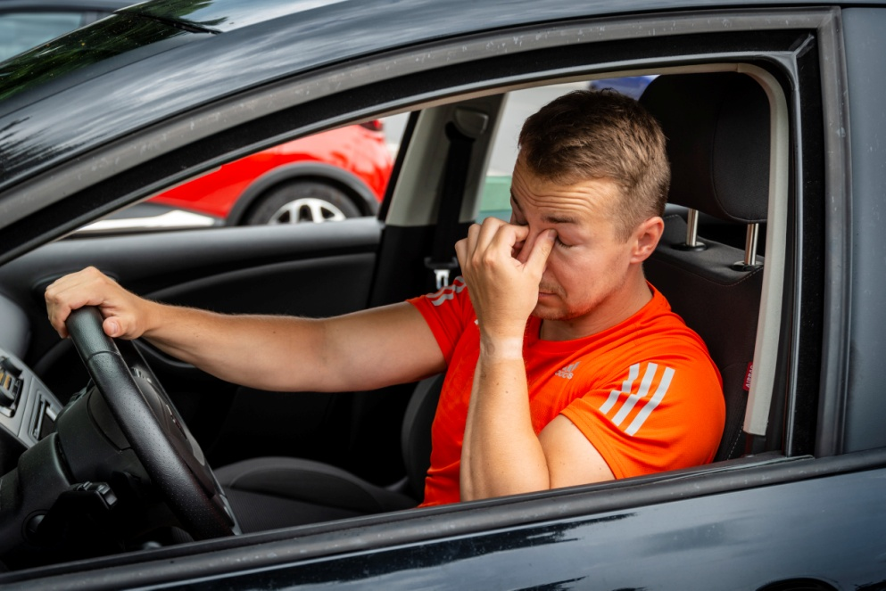
Begriff des ungewollten Einschlafens.
  Das ungewollte Einschlafen kündigt sich durch Anzeichen (Blinzeln, Gähnen etc.) an und passiert dann unwillkürlich und unbewusst im Sekundenbereich:
  die Augen fallen teilweise zu,
  der Muskeltonus schwindet oft,
  Reaktionen auf externe Anforderungen sind reduziert oder fallen aus
Foto: DVR e.V.
Notes:
Das ungewollte Einschlafen kündigt sich durch Anzeichen (Blinzeln, Gähnen etc.) an und passiert dann unwillkürlich und unbewusst im Sekundenbereich. Dabei können, müssen aber nicht zwangsläufig die Augen zufallen
(man kann auch mit offenen Augen träumen). Der Begriff des Sekundenschlafes ist auch missverständlich. Denn Experten sprechen erst ab 15 Sekunden von Schlaf bzw. dem Auftreten eines Schlafstadiums.
Ab einem bestimmten Punkt kann man das Einschlafen hinter dem Steuer nicht mehr verhindern – weder durch reine Willenskraft, noch durch umfassende Erfahrung.

Slide 15
Verbreitung von Müdigkeit am Steuer.
  Müdigkeit ist in der Unfallstatistik für nur 0,5 % aller schweren Verkehrsunfälle die Ursache:
    Sie wird von Betroffenen häufig nicht zugegeben.
    Sie ist für die Polizei schwer zu erfassen bzw. zu beweisen.
  Experten vermuten eine weitaus höhere Dunkelziffer und überproportionale Unfallschwere.
    AAA Foundation for Traffic Safety (2011): Jeder 6. Unfall mit Toten ist müdigkeitsbedingt.
  Im Vergleich dazu:
    Statistisches Bundesamt (2015): Jeder 14. Unfall mit Toten ist alkoholbedingt.
Notes:
Verschiedene Studien belegen müdigkeitsbedingte Verkehrsunfälle:
HUK-Verband, 1991: 24 % aller tödlichen Autobahnunfälle in Bayern sind auf Müdigkeit zurückzuführen.
Evers & Auerbach, 2003 (aus BASt): 16 bis 19 % der Lkw-Unfälle auf BAB mit getöteten und verletzten Personen sind auf Müdigkeit zurückzuführen.
AAA Foundation for Trafic Safety, 2011: Jeder 6. Unfall mit Toten und jeder 8. Unfall mit Schwerverletzten ist auf Übermüdung zurückzuführen.
BASt, 2012: Jeder 5. schwere Unfall mit Güterkraftfahrzeugen ist auf Übermüdung zurückzuführen. (In 16 % der Fälle bei den 7,5 t. ist Müdigkeit Hauptunfallursache.)
alles-führerschein.at, 2015: 5 % der Fahranfänger/innen gaben an, schon einmal einen Sekundenschlaf erlebt zu haben.

Slide 16
Müdigkeit am Steuer in Europa.
Quelle: European Sleep and Research Society, 2015
Notes:
Titel der Studie: Sleepiness at the wheel across Europe: a survey of 19 countries von Goncalves, Amici, Lucas, Akerstedt, Cirignotta, Horne, Leger, McNicholas, Partinen, Teran-Santos, Peigneux, Grote.
Die Datenerhebung für diese Studie bezieht sich auf den Zeitraum vom 15. Juli bis zum 6. September 2013. Die Online-Befragung fand in 19 Ländern statt und richtete sich an die jeweilige allgemeine Bevölkerung von Fahrer/innen ab 17 Jahren. Der Fragebogen wurde dazu in die Landessprache der teilnehmenden Länder übersetzt (ggf. auch in mehrere Sprachen). Die Stichprobe umfasste 12.434 Fragebögen, die statistisch ausgewertet wurden.

Slide 17
Ergebnisse zu Müdigkeit am Steuer.
  Telefonische Umfrage unter 1.000 Pkw-Fahrer/innen im Oktober 2016 durch das Meinungsforschungsinstitut Kantar Emnid im Auftrag des DVR
  Persönliche Befragung von 353 Lkw-Fahrer/innen ab 3,5 Tonnen im Juli 2017 durch das Meinungsforschungsinstitut Kantar Emnid im Auftrag des DVR und der DGSM
    Geschlecht: 351 männlich, 2 weiblich
    Alter: 27 % unter 40 Jahren; 33 % zwischen 40 bis 50 Jahre; 40 % über 50 Jahre
    Berufserfahrung: 34 % weniger als 10 Jahre; 37 % zwischen 10 und 20 Jahren; 29 % über 20 Jahre
Quelle: DVR, 2016; DVR, DGSM, 2017
Notes:
Diese zwei Befragungen wurden im Rahmen der Kampagne „Vorsicht Sekundenschlaf!“ durchgeführt. Einzelne Ergebnisse dieser zwei Befragungen werden auf den folgenden Folien skizziert.
Anmerkung: Die Befragung unter den Lkw-Fahrer/innen ist nicht repräsentativ.
Hintergrund: Es wurde nicht nach Herkunft (Ausland, Deutschland) oder Einsatzgebiet (nah, regional, fern) der Berufskraftfahrer/innen unterschieden. Die Befragung wurde an den Raststätten Ville West A1; Ville Ost A1; Medenbach West A3; Medenbach Ost A3; Vaterstetten Ost A99; Vaterstetten West A99; Am Hockenheimring Ost A6; Am Hockenheimring West A6; Hohe Mark Ost A43; Hohe Mark West A43 durchgeführt und umfasste Berufskraftfahrer/innen von Lkw ab 3,5 Tonnen. (Dabei wurden alle Größen berücksichtigt, also auch große Sattelschlepper).

Slide 18
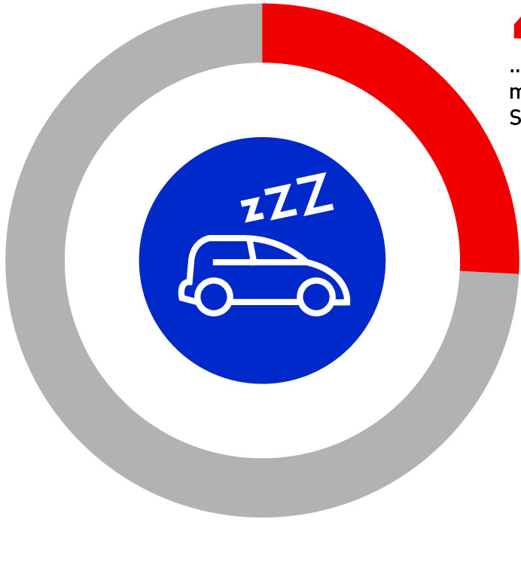
Fahrer/innen unterschätzen die Gefahr.
26 % der Pkw-Fahrer/innen und 46 % der Lkw-Fahrer/innen sind mindestens schon ein-mal am Steuer eingeschlafen.
6 % der Pkw-Fahrer/innen und 22 % der Lkw-Fahrer/innen
sind schon häufiger als einmal am Steuer eingeschlafen.
Quelle: DVR, 2016; DVR, DGSM, 2017
Notes:
Diese Ergebnisse beziehen sich auf die zwei auf der Folie zuvor aufgeführten Befragungen der Kampagne „Vorsicht Sekundenschlaf!“. Es wurde gefragt: Sind Sie am Steuer schon einmal kurz eingenickt?
Anmerkung: Die Befragung unter den Lkw-Fahrer/innen ist nicht repräsentativ.

Slide 19
Fahrer/innen nutzen falsche Tricks.
60 % der Pkw-Fahrer/innen und 37 % der Lkw-Fahrer/innen machen das Fenster auf.
38 % der Pkw-Fahrer/innen und 31 % der Lkw-Fahrer/innen trinken Koffeinhaltiges.
30 % der Pkw-Fahrer/innen und 7 % der Lkw-Fahrer/innen machen die Musik lauter.
Quelle: DVR, 2016; DVR, DGSM, 2017
Notes:
Es wurde gefragt: Was tun Sie, wenn Sie beim Fahren sehr müde sind?

Slide 20

Quelle: DVR, ACV, 2018
Notes:
Dieses Video wurde im Rahmen der Kampagne „Vorsicht Sekundenschlaf!“ mit freundlicher Unterstützung des Automobil-Club Verkehr (ACV) produziert. Es richtet sich an Pkw-Fahrer/innen, liefert aber auch hilfreiche Tipps für Lkw-Fahrer/innen. Dieses Video räumt mit den klassischen Wachmacher-Mythen auf und liefert zusätzlich praktische Tipps zur Vermeidung und zum Umgang mit Müdigkeit während der Fahrt.

Slide 21
Lkw-Fahrer/innen machen Pause.
75 % der Lkw-Fahrer/innen machen eine Pause, wenn sie müde sind.
57 % der Lkw-Fahrer/innen nutzen ihre Pause für einen Kurzschlaf.
50 % der Lkw-Fahrer/innen nutzen ihre Pause für etwas Bewegung.
Quelle: DVR, 2016; DVR, DGSM, 2017
Notes:
Es wurde gefragt: Was tun Sie, wenn Sie beim Fahren sehr müde sind? 75 % machen Pause. Zudem wurde gefragt: Wie gestalten Sie in der Regel kleineren Ruhe- bzw. Pausenzeiten zwischendurch? 57 % der Lkw-Fahrer/innen nutzen ihre Pause für einen Kurzschlaf. 50 % der Lkw-Fahrer/innen nutzen ihre Pause für etwas Bewegung.

Slide 22
Lkw-Fahrer/innen wünschen sich mehr Zeit.
36 % der Lkw-Fahrer/innen wünschen sich von ihrem Arbeitgeber durch eine bessere Routenplanung mehr Zeit an der Rampe und weniger Druck.
34 % der Lkw-Fahrer/innen wünschen sich von ihrem Arbeitgeber auch außerhalb der gesetzlichen Ruhezeiten ohne Konsequenzen bei akuter Müdigkeit eine Pause machen zu können.
16 % der Lkw-Fahrer/innen wünschen sich von ihrem Arbeitgeber, dass das Thema Müdigkeit am Steuer auch im Rahmen der arbeitsmedizinischen Untersuchung besprochen wird.
Quelle: DVR, 2016; DVR, DGSM, 2017
Notes:
Es wurde gefragt: Damit Müdigkeit am Steuer kein Thema mehr ist: Was würden Sie sich von Ihrem Arbeitgeber wünschen?

Slide 23
Agenda.
1
Relevanz des Schlafes
2
Verbreitung von Müdigkeit am Steuer
3
Gefahr von Müdigkeit am Steuer
4
Ursachen von Müdigkeit am Steuer
5
Maßnahmen gegen Müdigkeit am Steuer
6
Kampagne gegen Müdigkeit am Steuer

Slide 24
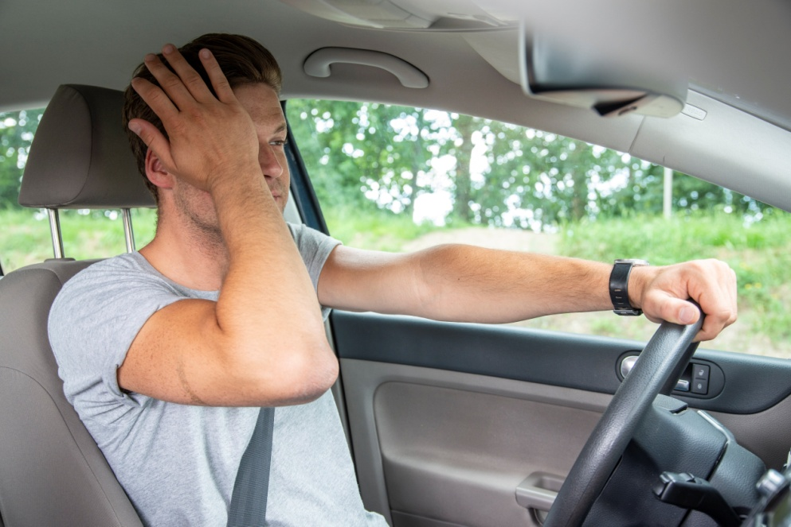
Gefahr von Müdigkeit am Steuer.
  Müdigkeit am Steuer ist gefährlich und erhöht das Risiko für einen Verkehrsunfall, speziell für:
    Fahrer/innen, die weniger als sieben Stunden binnen 24 Stunden schlafen
    Fahrer/innen, die weniger als gewöhnlich binnen 24 Stunden schlafen
Foto: DVR e.V.
Quelle: AAA Foundation for Traffic Safety, 2016
Notes:
Titel der Studie: Acute Sleep Deprivation and Risk of Motor Vehicle Crash Involvement
Die Datenerhebung für diese Studie bezieht sich auf Zusammenstöße in den Vereinigten Staaten zwischen dem 3. Juli 2005 und 31. Dezember 2007. Die Stichprobe umfasste 7.234 Fahrer/innen beteiligt an 4.571 Zusammenstößen.

Slide 25
Schlafmangel erhöht das Unfallrisiko I.
Quelle: AAA Foundation for Traffic Safety, 2016
Notes:
Die Ergebnisse beziehen sich auf die Studie der Folie zuvor. Im Vergleich zu Fahrer/innen, die in den letzten 24 Stunden mindestens sieben Stunden schliefen, hatten Fahrer/innen bei:
6-7 Stunden Schlaf = 1,3-fach erhöhtes Unfallrisiko
5-6 Stunden Schlaf = 1,9-fach erhöhtes Unfallrisiko
4-5 Stunden Schlaf = 4,3-fach erhöhtes Unfallrisiko
Weniger als 4 Stunden Schlaf = 11,5-fach erhöhtes Unfallrisiko

Slide 26

Wirkung von Müdigkeit am Steuer.
  Müdigkeit am Steuer wirkt in Bezug auf das Reaktionsvermögen ähnlich wie Alkohol:
    17 Stunden ohne Schlaf = Reaktionsvermögen wie mit 0,5 Promille
    22 Stunden ohne Schlaf = Reaktionsvermögen wie mit 1,0 Promille
Foto: Pexels
Quelle: Dr. Weeß, 2016. Die schlaflose Gesellschaft. Schattauer Verlag, Stuttgart
Notes:
Das Fahren eines Kraftfahrzeuges erfordert volle Konzentration! Wer müde ist, fährt quasi „wie betrunken“. Denn Müdigkeit wirkt beim Autofahren ähnlich wie Alkohol. Schon 17 Stunden ohne Schlaf beeinträchtigen das Reaktionsvermögen wie 0,5 Promille Alkohol im Blut, 22 Stunden ohne Schlaf wirken schon wie 1,0 Promille Alkohol im Blut.
Alkohol verstärkt sogar die Wirkung von Müdigkeit. Für schläfrige Fahrer/innen ist Alkohol daher noch gefährlicher als für ausgeschlafene Fahrer/innen und sollte deshalb gemieden werden.

Slide 27
Gefahr des ungewollten Einschlafens I.
Aufgepasst !
  Wie viele Meter legen Sie
  bei 80 km/h im Blindflug zurück?
  Bitte schätzen Sie.
  Wenn Sie für 3 Sekunden einnicken: ca. 30 m, 50 m oder 70 m?
  Wenn Sie für 5 Sekunden einnicken: ca. 90 m, 110 m oder 130 m?
Notes:
Bitte die Teilnehmer/innen zur Diskussion anregen! Die Auflösung folgt auf der nächsten Folie.

Slide 28
Gefahr des ungewollten Einschlafens II.
  Wer nur kurz einnickt,
  legt binnen drei Sekunden bei 80 km/h
  knapp 70 Meter im Blindflug zurück.
  Dies kann tödlich enden.
Notes:
1, 2, 3, 4, 5 Sekunden – Das scheint nicht viel! Aber wer nur kurz einnickt, legt binnen drei Sekunden bei 80 km/h knapp 70 Meter im Blindflug zurück und in fünf Sekunden bei 80 km/h sogar 112 Meter! Selbst in dieser kurzen Zeit könnte ein Unfall verursacht und / oder Menschenleben gefährdet werden.

Slide 29

Gefahr des Sekundenschlafs.
Interview mit Dr. Hans-Günter Weeß
Leiter Schlafzentrum des Pfalzklinikums und
Vorstandsmitglied der Deutschen Gesellschaft
für Schlafforschung und Schlafmedizin (DGSM)
Foto: Dr. Hans-Günter Weeß
Notes:
Hinter dem Lautsprechersymbol ist ein kurzer Hörfunkbeitrag hinterlegt. Dr. Hans-Günter Weeß, Leiter Schlafzentrum des Pfalzklinikums und Vorstandsmitglied der DGSM, spricht über die Gefahr des ungewollten Einschlafens hinter dem Steuer sowie über ihre Ursachen und Maßnahmen.

Slide 30
Agenda.
1
Relevanz des Schlafes
2
Verbreitung von Müdigkeit am Steuer
3
Gefahr von Müdigkeit am Steuer
4
Ursachen von Müdigkeit am Steuer
5
Maßnahmen gegen Müdigkeit am Steuer
6
Kampagne gegen Müdigkeit am Steuer

Slide 31
Aufgepasst !
Was glauben Sie, welche Ursachen zu Müdigkeit am Steuer führen können?
Notes:
Bitte die Teilnehmer/innen zur Diskussion anregen! Lassen Sie möglichst die Teilnehmer/innen von ihren persönlichen Erfahrungen berichten. Die Auflösung folgt auf der nächsten Folie bzw. den nächsten Folien.

Slide 32
Ursachen für Müdigkeit am Steuer I.
Vorausgehende Schlafmenge
Schlafstörungen
Medikamente
Zurückgelegte Kilometer
Alter
Geschlecht
Fahrsituation
Straßenart
Körperliche Erkrankungen
Zeitpunkt
Wochentag
Notes:
Die Wahrscheinlichkeit von Müdigkeit am Steuer kann durch verschiedene Faktoren verstärkt werden. So steigt das Risiko für Müdigkeit und damit das ungewollte Einschlafen am Steuer in der Konsequenz laut Studien und Experten:
Vorausgehende Schlafmenge: durch zu wenig Schlaf (z.B. durch Lärm an der Autobahn, fehlende Rastplätze, Schichtarbeit)
Schlafstörungen: durch Schlafstörungen, die latent müde machen
Zeitpunkt: durch Fahrten in den frühen Morgenstunden zwischen sechs und acht Uhr und in den späten Nachmittagsstunden zwischen 14 und 16 Uhr
Medikamente: nach der Einnahme von schläfrig machenden Medikamenten wie beispielsweise Psychopharmaka
Zurückgelegte Kilometer: durch lange Strecken
Alter: mit zunehmendem Alter
Geschlecht: vor allem unter Männern (weil sie vor allem häufiger unter einer Schlafapnoe und damit Tagesmüdigkeit leiden)
Fahrsituation: durch Fahrten alleine im Fahrzeug (ohne Beifahrer/in)
Straßenart: auf monotonen, eintönigen und bekannten Strecken etwa auf der Autobahn (im Stadtverkehr muss man mehr bremsen, kuppeln, abbiegen, Gas geben, die Spur wechseln – das hält wach)
Körperliche Erkrankungen: durch Erkrankungen wie Herzerkrankungen oder chronische Erkrankungen von Lunge, Niere, Magen- und Darmtrakt

Slide 33
Ursachen für Müdigkeit am Steuer II.
Wahrgenommene Gründe für das Einschlafen zum Zeitpunkt des Unfalls
Zu wenig Schlaf in der vergangenen Nacht
Normalerweise schlechte/r Schläfer/in
Unwohlsein
Sehr lange Autofahrten
Schichtarbeit
Normalerweise schlafend zum Unfallzeitpunkt
Medikamente
Quelle: European Sleep and Research Society, 2015
Notes:
Titel der Studie: Sleepiness at the wheel across Europe: a survey of 19 countries von Goncalves, Amici, Lucas, Akerstedt, Cirignotta, Horne, Leger, McNicholas, Partinen, Teran-Santos, Peigneux, Grote.
Die Datenerhebung für diese Studie bezieht sich auf den Zeitraum vom 15. Juli bis zum 6. September 2013. Die Online-Befragung fand in 19 Ländern statt und richtete sich an die jeweilige allgemeine Bevölkerung von Fahrer/innen ab 17 Jahren. Der Fragebogen wurde dazu in die Landessprache der teilnehmenden Länder übersetzt (ggf. auch in mehrere Sprachen). Die Stichprobe umfasste 12.434 Fragebögen, die statistisch ausgewertet wurden.
Fahrer/innen, die in einen Unfall verwickelt waren, nannten folgende Gründe für das Einschlafen zum Zeitpunkt des Unfalls:
Zu wenig Schlaf in der vergangenen Nacht (42,5 %)
Normalerweise schlechte/r Schläfer/in (34,1 %)
Unwohlsein (18,6 %)
Sehr lange Autofahrten (16,2 %)
Schichtarbeit (15 %)
Normalerweise schlafend zum Zeitpunkt des Unfalls (12,6 %)
Medikamente (8,4 %)
Anmerkung: Einige der hier durch diese Studie wissenschaftlich bestätigten Ursachen werden im Folgenden vertieft.

Slide 34
Ursache von Müdigkeit am Steuer: Schlafmangel und Schlafstörungen

Slide 35
„Ich kann
sehr schlecht einschlafen!“
„Das geht mir auch oft so.
Dann zähle ich bis drei.“
Soll ich dich bewusstlos schlagen?
„ ... und das hilft Dir?“
„Meistens – manchmal brauche ich auch bis halb vier ...“
Notes:
Was witzig klingt, ist kein Spaß: Wer unter Schlafstörungen leidet, hat „Leidensdruck“. Oft schlafen Menschen mit einer Schlafstörung aber immerhin mehr als sie denken.

Slide 36

Schlafmangel als Ursache.
  Typische Folgen von Schlafmangel:
    Kopfschmerzen, aber auch psychische Probleme wie Gereiztheit oder Traurigkeit
    geringere Aufmerksamkeit und Konzentration, somit weniger Leistungs- bzw. Lernfähigkeit
    latente Müdigkeit am Tag mit erhöhter Einschlafneigung bspw. in monotonen Situationen
Foto: Pexels
Notes:
Jeder kennt es einmal nicht schlafen zu können. Oft fühlt man sich am nächsten Morgen nicht besonders leistungsfähig und leidet unter: Kopfschmerzen, aber auch psychischen Probleme wie Gereiztheit oder Traurigkeit, geringerer Aufmerksamkeit und Konzentration, somit weniger Leistungs- bzw. Lernfähigkeit, aber auch latenter Müdigkeit am Tag mit erhöhter Einschlafneigung bspw. in monotonen Situationen.

Slide 37
Verbreitung von Schlafstörungen.
Studienpopulation
18-79 Jahre
ESS und/oder DSS
(< 3-mal/Woche) 69,7 %
ESS und/oder DSS
(>= 3-mal/Woche) 30,3 %
+ Schlechte Schlafqualität
21,9 %
+ Tagesbeeinträchtigung (müde und/oder erschöpft)
5,7 % Screening-Diagnose Insomnie
ESS: Einschlafstörung
DSS: Durchschlafstörung
Quelle: Robert Koch-Institut , 2013
Notes:
Immer mehr Menschen leiden an behandlungsbedürftigen Ein- und Durchschlafstörungen (ESS, DSS), weil sie abends entweder nicht gut einschlafen oder nachts nicht durchschlafen können.
Titel der Studie: Häufigkeit und Verteilung von Schlafproblemen und Insomnie in der deutschen Erwachsenenbevölkerung. Ergebnisse der Studie zur Gesundheit Erwachsener in Deutschland.
Die Datenerhebung für diese Studie wurde von 2008 bis 2011 durchgeführt. Die Stichprobe umfasste 8152 Personen.
69,7 % haben weniger als 3 mal die Woche ESS und / oder DSS
30,3 % haben mehr als 3 mal die Woche ESS und / oder DSS
21,9% leiden zusätzlich an schlechter Schlafqualität
5,7% leiden zudem an Tagesbeeinträchtigungen, dadurch, dass sie müde oder erschöpft sind

Slide 38
Risikofaktoren für Schlafstörungen.
Schichtarbeit
Weibliches Geschlecht
Psychische Störungen
Fehlende Schlafhygiene
Körperliche Erkrankungen
Arbeits- und Partnerlosigkeit
Quelle: Dr. Weeß, 2016. Die schlaflose Gesellschaft. Schattauer Verlag, Stuttgart
Notes:
Es gibt bestimmte Faktoren, die das Risiko für Ein- und Durchschlafstörungen (ESS, DSS) erhöhen:
Weibliches Geschlecht: Frauen leiden doppelt bis dreimal so häufig an Schlafstörungen wie Männer. Sie grübeln häufiger, sind oft angespannter, haben andere körperliche und psychische Herausforderungen im Zusammenhang mit der Menses.
psychische Störungen: Psychische Störungen wie bspw. Depressionen gehen häufig mit einem veränderten Schlaf einher (weniger Tiefschlafphasen, gestörter REM-Schlaf). Dies wird oft ausgelöst durch u.a. eine Grübelneigung, innere Unruhe und Rastlosigkeit.
körperliche Erkrankungen: Körperliche Erkrankungen wie bspw. Herz-Kreislauf-Erkrankungen oder Schilddrüsenfehlfunktionen haben einen erhöhtes Risiko für Schlafstörungen.
fehlende Schlafhygiene: Schlafhygiene umfasst Verhaltensweisen für einen guten, tiefen und erholsamen Schlaf. Demnach sollte z.B. Alkohol am späten Abend vermieden werden, da er u.a. den Tiefschlaf unterdrückt (siehe hierzu auch Folie 57).
Schichtarbeit: Schichtarbeiter/innen haben u.a. die Schwierigkeit am Tag zu schlafen und in der Nacht zu arbeiten.
Arbeitslosigkeit und Partnerlosigkeit: Arbeitslosigkeit und Partnerlosigkeit gehen oft mit Sorgen, einer Grübelneigung und vermehrter Anspannung einher.

Slide 39
Beispiele für Schlafkrankheiten.
  Schlafapnoe
    8 bis 10 % der Deutschen sind betroffen
    Stark erhöhtes Unfallrisiko
    Risiko erhöht bei:
      Schnarchen, Übergewicht, Bluthoch-druck, Tagesschläfrigkeit, kurzem, gedrungenem Hals, Atemstillstände im Schlaf
  Restless-Legs-Syndrom
    1,7 bis 2 % der Deutschen sind betroffen
    Erschwert ruhiges Autofahren
    Risiko erhöht bei:
      Bewegungsdrang, Missempfindungen, Verbesserung durch Bewegung,
      Verschlimmerung in Ruhesituationen
Quelle: Dr. Weeß, 2016. Die schlaflose Gesellschaft. Schattauer Verlag
Notes:
Nicht wenige Menschen leiden an behandlungsbedürftigen Schlafkrankheiten wie etwa der Schlafapnoe, dem nächtlichen Schnarchen mit zusätzlichen Atemstillständen, oder aber dem Restless-Legs-Syndrom, dem Syndrom der unruhigen Beine (Kribbeln und Zappeln in Waden und Beinen, teilweise auch in den Armen).
Laut Schätzungen deutscher Experten leiden etwa acht bis zehn Prozent der Deutschen – vor allem im mittleren Alter – unter der Schlafkrankheit Schlafapnoe. Hierbei handelt es sich um das Schnarchen mit gesundheitsgefährdenden Atemaussetzern von wenigstens zehn bis manchmal mehr als 120 Sekunden.
Anmerkung zu den Risikofaktoren: Bei Männern dominieren Übergewicht und Tagesschläfrigkeit; bei Frauen Durchschlafstörungen (ähnlich einer Insomnie), besonders in der Menopause; bei Frauen besteht oft keine erkennbare Gewichtsabhängigkeit.
Anmerkung zur Tagesschläfrigkeit: Der Schlaf ist nicht mehr erholsam, da er durch die Weckreaktionen oft unterbrochen wird. Dies führt dazu, dass man sich am Tag oft müde fühlt.

Slide 40
Exkurs „Schlafapnoe“.
Aufgepasst !
  Berufskraftfahrer/innen sind besonders gefährdet:
    Viel Stress (Bluthochdruck)
    Wenig Bewegung (ggf. Übergewicht)
    Unregelmäßige Arbeits- und Schlafzeiten
  Formen der Schlafapnoe:
    Bei der obstruktiven Schlafapnoe liegt eine Verengung der oberen Atemwege vor, genauer gesagt des Nasen-Rachen-Raums.
    Bei der zentralen Schlafapnoe liegt eine Funktionsstörung im zentralen Nerven-system (Atemzentrum) im Gehirn vor, sodass der Atemantrieb nicht mehr regelmäßig erfolgt.
Quelle: Pack et al., 2002; Howard et al., 2004
Notes:
Berufskraftfahrer/-innen sind aufgrund ihrer Lebensweise mit teils wenig erholsamem Schlaf, teilweise viel Stress und häufig schweren Mahlzeiten (und ggf. Übergewicht) besonders gefährdet. Laut einer amerikanischen Studie unter 4.826 (Pack et al., 2002) Berufskraftfahrer/innen leiden 28 Prozent und laut einer australischen Studie unter 3.268 Berufskraftfahrer/innen (Howard et al., 2004) knapp 16 Prozent unter der Schlafapnoe.
Betroffene Berufskraftfahrer/innen sind dann oft müde und haben dadurch ein erhöhtes Unfallrisiko. Laut einer Metaanalyse von Vaa (2003) ist dieses 3,7-fach erhöht. Aus diesem Grund sollte in Unternehmen grundsätzlich die dort vorhandene Fachkraft für Arbeitsschutz in die sicherheitsmedizinische Untersuchung einbezogen werden, damit Schlafkrankheiten wie die Schlafapnoe bei Berufskraftfahrer/innen frühzeitig erkannt und behandelt werden können.

Slide 41

Diagnose der Schlafapnoe.
  Für die Betroffenen oft schwer zu erkennen
    Spätestens, wenn der/die Bettpartner/in die Atemstillstände bemerkt einen Arzt oder eine Ärztin aufsuchen:
      Ambulante Diagnose mit Messung atmungsbezogener Körperfunktionen mit tragbarem Messgerät
      Stationäre Diagnose durch Messung zusätzlich schlafbezogener Körper-funktionen unter Videokontrolle in einem Schlaflabor
Foto: Pexels
Notes:
Eine frühzeitige Diagnostik ist zwingend erforderlich! Die Betroffenen können nur schwer selbst herausfinden, ob es sich bei ihrem Schnarchen um eine harmlose oder gesundheitsgefährdende Form handelt. Häufig zeigt sich der/die Bettpartner/-in aufgrund des lauten Schnarchens in Kombination mit den vermehrten Atemstillständen besorgt.
Bei Verdacht auf Schlafapnoe sollte zunächst eine Hausärztin oder ein Hausarzt aufgesucht werden. Die Diagnose erfolgt i. d. R. während des Schlafes: entweder ambulant durch Messung atmungsbezogener Körperfunktionen (Schnarchen, Herztätigkeit, Körperlage, Muskelspannung in den Beinen, Sauerstoffgehalt im Blut) mittels eines tragbaren Messgeräts im häuslichen Bereich oder stationär durch Messung ergänzender schlafbezogener Körperfunktionen (Hirnströme, Augenbewegungen, Muskelspannung im Gesamtkörperbereich mit Erstellung des Schlafprofils) unter Videokontrolle in einem Schlaflabor.

Slide 42

Behandlung der obstruktiven Schlafapnoe.
  Bei geringer Ausprägung:
    Eine Schiene, die den Unterkiefer während des Schlafs vorverlagert.
  Bei stärkerer Ausprägung:
    Verschiedene Ventilationstherapien zur Beatmung für die Nacht.
  Patienten/innen fühlen sich oft nach kurzer Zeit wieder ausgeschlafener und leistungsfähiger.
Foto: Pexels
Notes:
Es gibt verschiedene Möglichkeiten, die Schlafapnoe zu behandeln und die Lebensqualität wieder zu verbessern. Grundsätzlich empfiehlt sich bei geringer Ausprägung eine Schiene, die den Unterkiefer vorverlagert. Bei stärkerer Ausprägung empfehlen sich verschiedene Ventilationstherapien, die während der Nacht angewendet werden und einen Überdruck erzeugen. Dadurch können sich die Atemwege nicht mehr verengen und die Atemstillstände vermieden werden. Patienten fühlen sich oft schon nach kurzer Zeit wieder ausgeschlafener und leistungsfähiger. Im Einzelfall können auch chirurgische Eingriffe notwendig sein.

Slide 43
Folgen unbehandelter Schlafapnoe.
Tagesmüdigkeit
Konzentrations-schwäche
Erhöhtes
Unfallrisiko
Bluthochdruck
Verkürzte Lebenserwartung
Erhöhtes Schlaganfall- und Herzinfarktrisiko
Herzrhythmus-störungen
Notes:
Sollte die Schlafapnoe nicht behandelt werden, kann es zu verschiedenen gesundheitlichen Problemen kommen. Die Atemaussetzer in der Nacht können dazu führen, dass die Betroffenen nachts oft wach werden. Dies erschwert gesunden Schlaf und damit die Regeneration von Körper und Geist. Es drohen:
Tagesmüdigkeit
Konzentrationsschwäche
erhöhtes Unfallrisiko
Zudem muss das Herz wegen der atmungsbedingten Weckreaktionen stärker arbeiten, um den Körper mit sauerstoffreichem Blut zu versorgen. Es drohen dann:
Bluthochdruck
Herzrhythmusstörungen
verringerte Lebenserwartung
erhöhtes Schlaganfall- und Herzinfarktrisiko

Slide 44
Bitte sorgen Sie möglichst
für ausreichend Schlaf vor jeder Fahrt
und konsultieren einen Arzt oder eine Ärztin, wenn Sie Anzeichen von Schlafstörungen
oder einer Schlafkrankheit
wahrnehmen.
Notes:
Ausreichend Schlaf ist das A und O. Es kann jedoch nicht auf Vorrat geschlafen werden!

Slide 45
Agenda.
1
Relevanz des Schlafes
2
Verbreitung von Müdigkeit am Steuer
3
Gefahr von Müdigkeit am Steuer
4
Ursachen von Müdigkeit am Steuer
5
Maßnahmen gegen Müdigkeit am Steuer
6
Kampagne gegen Müdigkeit am Steuer

Slide 46
Aufgepasst !
Was glauben Sie, welche
Maßnahmen gegen Müdigkeit am Steuer
hilfreich sind?
Notes:
Bitte die Teilnehmer/innen zur Diskussion anregen! Lassen Sie möglichst die Teilnehmer/innen von ihren persönlichen Erfahrungen berichten. Die Auflösung folgt auf der nächsten Folie bzw. den nächsten Folien.

Slide 47
Präventive Maßnahmen
gegen Müdigkeit am Steuer
Notes:
Es gibt Maßnahmen, die man vorab, also präventiv tun kann (das A und O ist ausreichend Schlaf vor jeder Fahrt), und Maßnahmen, die man im akuten Fall von Müdigkeit hinter dem Steuer beachten sollte (am Besten ist eine Pause mit Kurzschlaf oder Bewegung). Zunächst wird nun auf die Relevanz von ausreichend Schlaf eingegangen. Es kann jedoch nicht auf Vorrat geschlafen werden!

Slide 48
Tipps für erholsamen Schlaf.
Kein Koffein nach 13 Uhr
Keine schweren Mahlzeiten
Kein Alkohol als Schlafmittel
Kein Sport vorm Zubettgehen
Kein Einschlafen vorm Fernseher
Regelmäßige Zubett- und Aufstehzeiten
Angenehme Schlafzimmer-atmosphäre
Kein Blick auf den Wecker in der Nacht
Notes:
Diese Folie ist fast identisch mit Folie 57. Dies liegt daran, dass die nachfolgenden Tipps nicht nur für Menschen mit Schlafstörungen essentiell, sondern natürlich auch für jeden anderen mit dem Wunsch nach erholsamen Schlaf hilfreich sein können.
Wer das nächtliche Gedanken-Karussell nicht abschalten kann und unbedingt schlafen will und permanent auf die Uhr schaut, schläft erst recht nicht ein und bleibt wach! Leichter gesagt als getan. Darum bedarf es einer Schlafhygiene und damit einiger wichtiger Verhaltensweisen und Rahmenbedingungen, um in einen guten, tiefen und erholsamen Schlaf zu fallen.
Aktivierende Getränke am Nachmittag, welche Koffein oder andere Wachmacher enthalten, sollten gemieden werden. Koffein kann bis zu 11 Stunden seine wachmachende Wirkung entfalten.
Schwere Mahlzeiten am Abend sind ungünstig für den Schlaf.
Alkohol führt zwar zur körperlichen Entspannung und kann deswegen auch einmal das Einschlafen vordergründig erleichtern, ist aber trotzdem kein guter Schlafratgeber. In zu großer Menge, und das kann schon ein viertel Liter Wein sein, unterdrückt er den Tiefschlaf, vermehrt Weckreaktionen in der Nacht, verursacht Alpträume und nächtliches Schwitzen.
Aktivierende Tätigkeiten, wie zum Beispiel Sport oder ähnliches sollten ein, besser zwei Stunden vor der Schlafenszeit nicht mehr vorgenommen werden.
Durch den „Fernsehschlaf“ wird der Schlafdruck abgebaut, das spätere Einschlafen im Bett wird erschwert. Zudem erschweren Fernsehgeräusche den Tiefschlaf, sodass es zu vielen Weckreaktionen kommt.
Regelmäßige Zubett- und Aufstehzeiten sind wichtig (nicht zu lange Bettzeiten).
Die äußeren Rahmenbedingungen für einen gesunden Schlaf sind nicht zu vernachlässigen. Das haben all diejenigen bereits erfahren, die einmal in Situationen schlafen sollten, in denen die äußeren Schlafbedingungen nicht optimal waren. Zu kalt, zu heiß oder einfach nur zu laut und schon ist es vorbei mit dem erholsamen Schlaf. Wichtig ist, dass wir eine Bettsituation vorfinden, welche nicht zu körperlichen Verspannungen führt. Das heißt, die Matratze sollte auf den Schläfer abgestimmt sein. Auch sollte es in der Schlafsituation nicht zu kalt und nicht zu warm sein. Beides führt zu körperlichem Stress und zur Anspannung und diese sind der Feind des Schlafes. Diejenigen, welche an eine dunkle Schlafumgebung gewöhnt sind, sollten entsprechende Verdunkelungsmöglichkeiten besitzen oder zumindest eine Schlafbrille nutzen.

Slide 49
  Wer tagsüber wach sein will,
  sollte nachts schlafen. Machen Sie sich jedoch keinen Druck und lösen Sie sich
  von allen Sorgen und Ängsten
  vor dem Einschlafen!
Quelle: Dr. Weeß
Notes:
Es hört sich paradox an, ist aber ein Grundgesetz unserer Natur lautet: Wer wach sein will, muss schlafen! Menschen, die am Tag ausgeruht, konzentriert und leistungsfähig sein wollen, sollten in der Nacht für tiefen und festen Schlaf sorgen. Dazu den Druck raus nehmen, schlafen zu müssen, das nächtliche Kopf-Kino ausschalten und sich von den großen und kleinen Sorgen des Alltags entpflichten.

Slide 50

Berücksichtigung des Schlaftyps.
  Es gibt drei verschiedene Schlaftypen bzw. Chronotypen:
    Normaltyp (die häufigste Form)
    Lerche, die vormittags fitter ist
    Eule, die abends leistungsfähiger ist
  Wer seinen Schlaftyp kennt, kann nicht nur seinen Tagesrhythmus danach ausrichten, sondern sich auch besser auf die nächste Fahrt vorbereiten.
Foto: ACV
Notes:
Es gibt drei Schlaftypen:
den Normaltyp (die häufigste Form)
die Lerche, die vormittags fitter ist
die Eule, die abends leistungsfähiger ist
Der Schlaftyp ist nicht abhängig von unseren Gewohnheiten, sondern wird von unseren Genen vorgegeben. Aus einer Lerche kann man also keine Eule machen und umgekehrt.

Slide 51
Akute Maßnahmen
gegen Müdigkeit am Steuer
Notes:
Es gibt Maßnahmen, die man vorab, also präventiv tun kann (das A und O ist ausreichend Schlaf vor jeder Fahrt), und Maßnahmen, die man im akuten Fall von Müdigkeit hinter dem Steuer beachten sollte (am Besten ist eine Pause mit Kurzschlaf oder Bewegung). Nun wird auf die Relevanz von erholsamen Pausen eingegangen.

Slide 52
Aufgepasst !
  Welche ersten Anzeichen verspüren Sie,
  wenn Sie hinter dem Steuer
  müde werden?
Notes:
Bitte die Teilnehmer/innen zur Diskussion anregen! Lassen Sie möglichst die Teilnehmer/innen von ihren persönlichen Erfahrungen berichten. Die Auflösung folgt auf der nächsten Folie.

Slide 53
Anzeichen von Müdigkeit.
Schwere Augenlider
Häufiges Gähnen
Brennende Augen
Vermehrtes Blinzeln
Schwierigkeiten beim Halten der Spur
Verengtes Blickfeld /
Tunnelblick
Kaum Erinnerung an die letzten Kilometer
Dichtes Auffahren zum vorderen Fahrzeug
Notes:
Spätestens beim Aufkommen dieser erster Anzeichen von Müdigkeit während des Fahrens sollte eine Pause eingelegt und mit einem Kurzschlaf von zehn bis 20 Minuten oder den Kreislauf aktivierende Bewegung an der frischen Luft kombiniert werden.

Slide 54
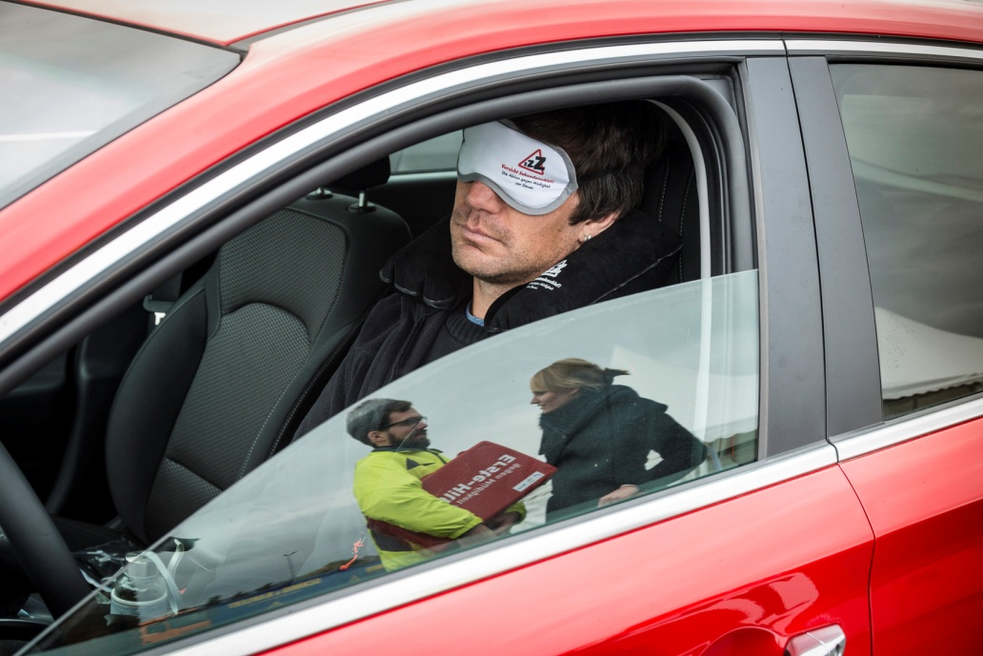
Pause mit Kurzschlaf oder Bewegung.
  Bei ersten Anzeichen von Müdigkeit am Steuer auf dem nächsten Parkplatz eine Pause einlegen:
    Ein Kurzschlaf von zehn bis 20 Minuten erfrischt den Geist und erhöht die Konzentration
    Etwas Bewegung zusätzlich an der frischen Luft bringt den Kreislauf in Schwung, ist aber keine Alternative zum Kurzschlaf
Foto: DVR e.V.
Notes:
Gemäß den gesetzlichen Ruhezeiten müssen Lkw-Fahrer/innen spätestens nach viereinhalb Stunden 45 Minuten ruhen. Wer diese Pause richtig nutzt, kann das Risiko von Müdigkeit am Steuer reduzieren, schlimme Verkehrsunfälle, mögliche Kosten und sogar strafrechtliche Konsequenzen in der Folge eines Verkehrsunfalls vermeiden. Die Pause sollte für die Erholung und eine gesunde Mahlzeit genutzt werden und idealerweise mit einem Kurzschlaf oder alternativ Bewegung an der frischen Luft kombiniert werden.

Slide 55
Tipps für erholsamen Kurzschlaf.
  Der Kurzschlaf sollte max. 20 Minuten dauern, denn je länger der Kurzschlaf, desto größer die Wahrscheinlichkeit, dass während dessen die REM-Phase (REM = Rapid Eye Movement) eintritt und der Kurzschlaf folglich als nicht erholsam erlebt wird.
Tipp: Kaffee trinken
Augen schließen
Ruhe
genießen
Schlaf-position einnehmen
Wecker stellen
Notes:
Der Kurzschlaf sollte max. 20 Minuten dauern, denn je länger der Kurzschlaf, desto größer die Wahrscheinlichkeit, dass während dessen die REM-Phase (REM = Rapid Eye Movement) eintritt und der Kurzschlaf folglich als nicht erholsam erlebt wird. Der REM-Schlaf ist das letzte von vier Schlaf-Stadien aus denen ein gesunder Schlaf besteht. Dieser REM-Schlaf ist oft mit starken Emotionen und intensiven Träumen verbunden und sollte daher während eines Kurzschlafs tagsüber vermieden werden. Um das zu vermeiden, stellen sich manche Menschen einen Wecker, andere halten einen schweren Gegenstand oder ein Schlüsselbund, der mit nachlassender Muskelspannung runter fällt und wieder wach macht.
Tipp: Um die gedankliche und emotionale Entspannung für den Schlaf herzustellen, können eine Fantasiereise, eine Achtsamkeitsübung, ein Entspannungsverfahren oder die Erinnerung an Wohlfühlmomente des Lebens hilfreich sein (siehe Folie 60). Schließlich ist es wichtig, dass der Schlaf nicht erzwungen wird, da dies Anspannung auslöst und den Schlaf verhindert. Wer möchte, kann vor dem Kurzschlaf noch einen Kaffee trinken. Das darin enthaltene Koffein wirkt erst nach 30 Minuten, hindert daher nicht beim Einschlafen, erleichtert aber das Wachwerden und verstärkt so den Erfrischungseffekt.
Anmerkung: Die Schlafposition muss nicht zwingend eine Liegende sein. Es ist auch möglich die Rückenlehne zurück zu stellen oder aber den Kopf auf dem Lenkrad abzulegen. Am Tage lässt sich nicht immer der Umgebungslärm komplett „ausschalten“, sodass möglicherweise Ohrstöpsel als auch die Akzeptanz einer gewissen „Restlautstärke“ hilfreich sein können. Wer an Dunkelheit beim Schlafen gewöhnt ist, dem kann eine Schlafbrille Unterstützung bieten.

Slide 56

Tipps für aktivierende Bewegung.
  Die Bewegung sollte den Kreislauf aktivieren:
    Stufen-Step: in schnellem Tempo auf einer Stufe auf- und absteigen, mit dem rechten Fuß anfangen, dann mit dem linken Fuß weiter machen
    Rumpf-Strecker: Aufrecht stehen, einen Arm so hoch es geht nach oben strecken, den Rumpf leicht zur Seite neigen, Seitenwechsel
Foto: DVR e.V.
Notes:
Das beste Mittel gegen akute Müdigkeit ist der Kurzschlaf. Wer das nicht kann, sollte seinen Kreislauf aktivieren. Schon wenige Minuten Bewegung an der frischen Luft reichen aus. Die auf der Folie genannten Übungen sind Beispiele, die helfen Körper und Geist zumindest für kurze Zeit wieder auf Touren zu bringen.

Slide 57
Konsequenzen von
Müdigkeit am Steuer
Notes:
Wer Müdigkeit auf die leichte Schulter nimmt und dadurch fremde Gegenstände zerstört oder sogar Menschen gefährdet oder verletzt, macht sich strafbar.

Slide 58
Konsequenzen von Müdigkeit am Steuer I.
Im Strafgesetzbuch § 315c Gefährdung des Straßenverkehrs heißt es:
Wer im Straßenverkehr ein Fahrzeug führt, obwohl er
infolge des Genusses alkoholischer Getränke oder anderer berauschender Mittel oder
infolge geistiger oder körperlicher Mängel
nicht in der Lage ist, ein Fahrzeug sicher zu führen und dadurch Leib und Leben eines anderen Menschen oder fremde Sachen von bedeutendem Wert gefährdet, wird mit Freiheitsstrafe bis zu fünf Jahren oder mit Geldstrafe belegt.
Notes:
Ermüdung fällt unter die geistigen oder körperlichen Mängel nach § 315 c StGB.
Beispiele: BGH VRS 14, 282 (284); BGHSt 23, 156. Allerdings ist es so, dass die Ermüdung in der Realität zwar häufig vorkommt, in der gerichtlichen Praxis aber seltener, da sie schwer nachweisbar ist (Hentschel, Straßenverkehrsrecht Kommentar, § 315 c StGB Rz 6).
Tipp: Ein entsprechendes Gerichtsurteil als Beispiel als Ausdruck verteilen und mit den Teilnehmer/innen durchgehen, um die Konsequenzen (Menschen sterben, Gerichtsprozess, Kosten etc.) zu verdeutlichen.
Übermüdung am Steuer - Unfall durch Sekundenschlaf (https://www.rechtsindex.de/verkehrsrecht/5379-uebermuedung-am-steuer-unfall-durch-sekundenschlaf)
Immer wieder geschehen Unfälle durch Sekundenschlaf. Manchmal wird der Sekundenschlaf auch nur als "Schutzbehauptung" angegeben, weil man tatsächlich eine Nachricht am Handy geschrieben hat. Im vorliegenden Fall gab der Beschuldigte zu Protokoll, dass er während der Fahrt eingeschlafen war.
Der Sachverhalt
Der Beschuldigte prallte in der Nacht mit seinem PKW gegen ein ordnungsgemäß am Straßenrand geparktes Fahrzeug, nachdem er am Steuer eingeschlafen war. Durch den Aufprall wurde das geparkte Fahrzeug mehr als 14 m nach vorne gegen einen dort geparkten Anhänger geschoben.
Gegenüber der Polizei gab der Beschuldigte zu Protokoll, dass er während der Fahrt in seinem Fahrzeug eingeschlafen und es deshalb zu dem Unfall gekommen sei. Mit Beschluss hat das Amtsgericht Wiesbaden dem Beschuldigten gemäß §§ 111a, 94 StPO die Fahrerlaubnis vorläufig entzogen und den Führerschein beschlagnahmt.
Hinter dem Steuer eingeschlafen
Der Beschuldigte sei dringend verdächtig ein Kraftfahrzeug geführt zu haben, obwohl er hierzu aufgrund körperlicher Mängel nicht in der Lage gewesen sei und dadurch Leib oder Leben eines anderen bzw. fremde Sachen von bedeutendem Wert gefährdet habe. Dies sei eine Straftat nach § 315c Abs. 1 StGB und § 69 StGB. Es sei anzunehmen, dass dem Beschuldigten die Fahrerlaubnis nach § 69 StGB entzogen werde, weil sich aus der Tat ergebe, dass er zum Führen von Kraftfahrzeugen ungeeignet sei. Dagegen legte der Beschuldigte Beschwerde ein. Er habe gegenüber der Polizei nicht definitiv ausgesagt, dass er am Steuer seines Fahrzeugs eingeschlafen sei. Vielmehr habe er nur Überlegungen angestellt, dass eventuell eine überhöhte Ausgangsgeschwindigkeit, eine schlechte Sicht oder eine leichte Übermüdung zum Unfallgeschehen beigetragen habe könne. Zum Zeitpunkt des Fahrtantritts habe er keine Anzeichen einer Ermüdung oder Übermüdung bemerkt und er habe auch während der Fahrt keine Anzeichen einer Ermüdung wahrgenommen.
Der Beschluss des Landgerichts Wiesbaden (Az. 1 Qs 61/15)
Nach Beschluss des Landgerichts Wiesbaden (Az. 1 Qs 61/15) hatte die Beschwerde in der Sache keinen Erfolg. Wenn der Beschuldigte gegenüber der Polizei lediglich "Überlegungen" zur Unfallursache angegeben haben will, lässt dies auch den Schluss zu, dass er sich an den Unfallhergang nicht erinnern kann. Dies wiederum spricht dafür, dass er tatsächlich von einem Sekundenschlaf übermannt wurde.
Gericht: Man nimmt stets deutliche Zeichen der Übermüdung war
Eine Übermüdung kann auch einen geistigen oder körperlichen Mangel im Sinne des § 315c Abs. 1 Nr. 1 b) StGB darstellen. Allerdings ist ein solcher Übermüdungszustand zu verlangen, welcher für den Beschuldigten die erkennbare Erwartung eines nahen Sekundenschlafes mit sich bringt, d.h. der Fahrer bei sorgfältiger Selbstbeobachtung die Übermüdung hätte bemerken oder mit ihrem Eintritt hätte rechnen müssen. Ein Kraftfahrer nimmt, bevor er am Steuer einschläft, stets deutliche Zeichen der Übermüdung an sich wahr oder kann diese zumindest wahrnehmen. Dies beruht auf der in den berufenen Fachkreisen gesicherten Kenntnis, dass ein gesunder, bislang hellwacher Mensch nicht plötzlich von einer Müdigkeit überfallen wird (BGH, Beschl. v. 18.11.1969 - 4 StR 66/69).
Rechtsgrundlagen:
§§ 315c, 69, 69a StGB
§ 111a StPO
Gericht:
Landgericht Wiesbaden, Beschluss vom 22.06.2015 - 1 Qs 61/15

Slide 59
Agenda.
1
Relevanz des Schlafes
2
Verbreitung von Müdigkeit am Steuer
3
Gefahr von Müdigkeit am Steuer
4
Ursachen von Müdigkeit am Steuer
5
Maßnahmen gegen Müdigkeit am Steuer
6
Kampagne gegen Müdigkeit am Steuer

Slide 60
Kampagne des DVR.
  Der DVR hat Ende 2016 mit Unterstützung des Bundesverkehrsministeriums (BMVI), der Deutschen Gesetzlichen Unfallversicherung (DGUV) und weiteren Partnern die Kampagne „Vorsicht Sekundenschlaf!“ gestartet.

Slide 61
Ziele & Zielgruppen der Kampagne.
  Ziele:
    Sensibilisieren für die Gefahr von Müdigkeit hinter dem Steuer
    Reduzieren der durch Müdigkeit verursachten Verkehrsunfälle
  Diese Ziele sollen durch Aufzeigen von präventiven und akuten Maßnahmen erreicht werden.
  Zielgruppen:
Pkw-Fahrer/innen
Risikogruppen
Transportunternehmen
Berufskraftfahrer/innen

Slide 62

Botschaften der Kampagne.
  Müdigkeit am Steuer ist gefährlich und kann jeden treffen.
    Präventiv: Gewährleisten eines gesunden Wechsels von Schlaf- und Wachzeiten
    Akut: Bei ersten Anzeichen von Müdigkeit eine Pause mit einem Kurzschlaf oder etwas Bewegung
Foto: DVR e.V.

Slide 63
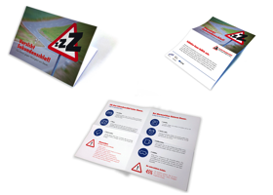

Aktionsmaterialien zur Kampagne.
Anzeige (DIN-A5)
Plakat (DIN-A0)
Faltblatt (DIN-A6)
Postkarte (3 Sprachen)
Plakat (DIN-A6)
Notes:
Diese und andere Materialien können kostenfrei beim DVR (asboerries@dvr.de) bestellt werden.

Slide 64
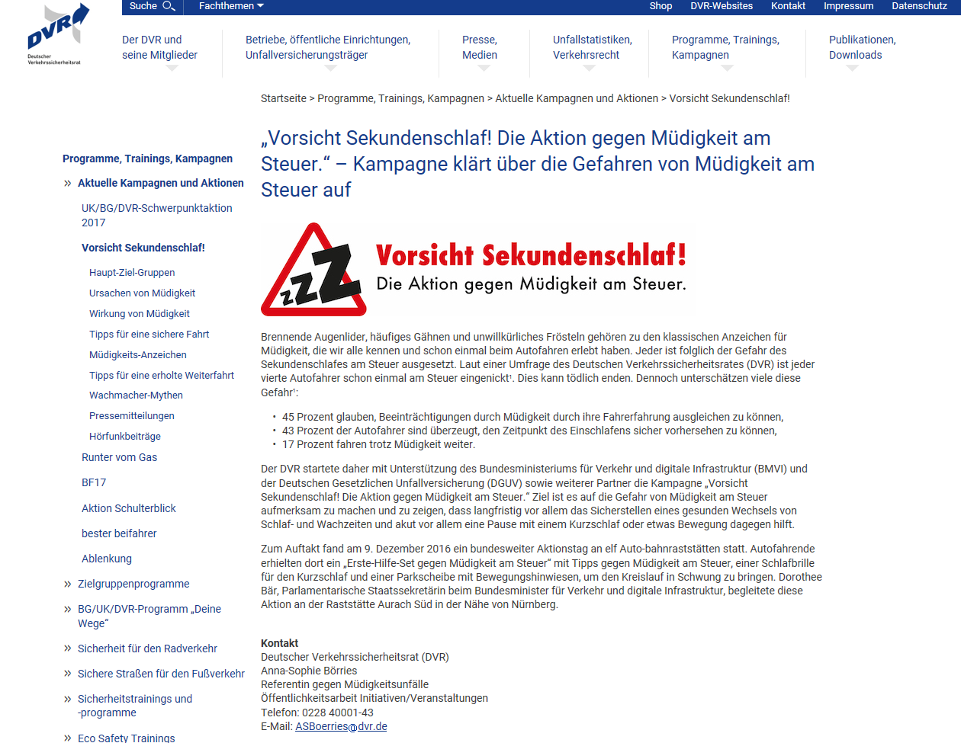
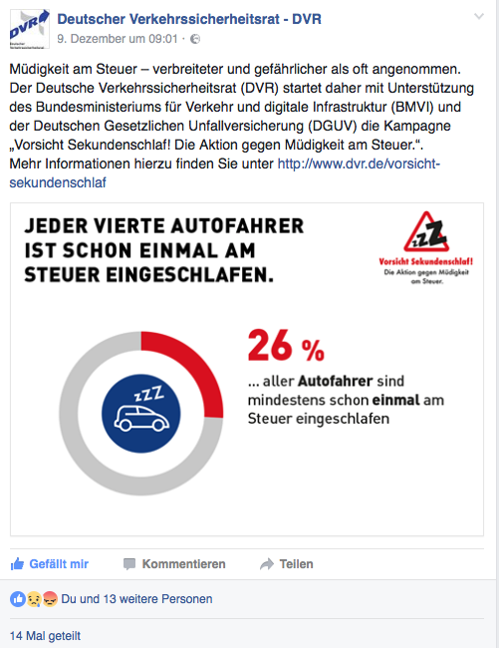
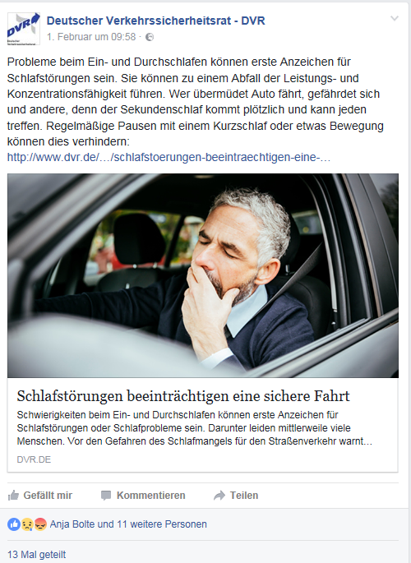
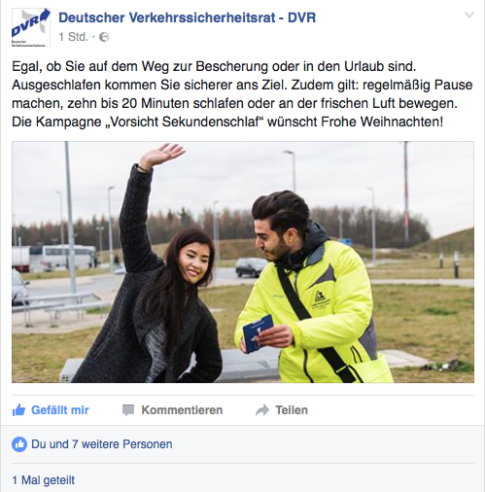
Online-Kommunikation zur Kampagne.
www.dvr.de/vorsicht-sekundenschlaf
www.de-de.facebook.com/dvr.de/
Notes:
Informationen zur Kampagne und zum Thema gibt es auf der Website sowie auf dem Facebook- und Twitter-Kanal des DVR.

Slide 65
Fragen?
Anmerkungen?

Slide 66
Zum Schluss noch ein paar Worte
von Truck-Rennfahrer Jochen Hahn…

Slide 67
Notes:
Dieses Video wurde im Rahmen der Kampagne „Vorsicht Sekundenschlaf!“ produziert: Wir haben Jochen Hahn, vierfachen Europameister im Truck-Racing, gefragt, wie er mit Müdigkeit umgeht und was er vorbeugend gegen diese Gefahr unternimmt.

Slide 68
Weiterführende Informationen.
  Linktipps:
  Deutscher Verkehrssicherheitsrat: www.dvr.de
  Patienteninformation zu Schlafstörungen: www.schlafgestoert.de
  Deutsche Gesellschaft für Schlafforschung und Schlafmedizin: www.dgsm.de
  Allgemeiner Verband chronischer Schlafstörungen Deutschland: www.avsd.eu
  Bundesverband Schlafapnoe und Schlafstörungen Deutschland: www.bsd-selbsthilfe.de
  Literaturempfehlung:
  Dr. Hans-Günter Weeß, 2016: Die schlaflose Gesellschaft, Schattauer Verlag.

Slide 69
Impressum.
© Deutscher Verkehrssicher-
heitsrat (DVR) e.V.
Auguststr. 29
53229 Bonn
www.dvr.de
Unterstützung:
Deutsche Gesellschaft für Schlaf-
forschung und Schlafmedizin (DGSM)
Schimmelpfengstraße 6
34613 Schwalmstadt-Treysa
www.dgsm.de
Realisierung:
Verlag Günter Hendrisch
GmbH & Co. KG
Klinkumer Str. 40
41844 Wegberg
Redaktion:
Anna-Sophie Börries
Iris Hendrisch-Köster
Fachliche Beratung:
Dr. Wilfried Böhning
Chefarzt
Medizinisches Zentrum für Gesundheit
Bad Lippspringe GmbH - MZG Westfalen
Peter-Hartmann-Allee 1
33175 Bad Lippspringe
Prof. Dr. med. Maritta Orth
Chefärztin der Medizinischen Klinik III Theresienkrankenhaus und
St. Hedwig-Klinik GmbH
Bassermannstrasse 1
68165 Mannheim
Dr. Dipl.-Psych. Hans-Günter Weeß
Leiter Schlafzentrum
Klinik für Psychiatrie, Psychosomatik
und Psychotherapie Klingenmünster
Weinstraße 100
76889 Klingenmünster
Dr. Werner Andres
Bundesverband Güterkraftverkehr
Logistik und Entsorgung (BGL) e.V.
Breitenbachstr. 1
60487 Frankfurt am Main
Renate Bantz
Berufsgenossenschaft Verkehrs-
wirtschaft Post-Logistik Tele-
kommunikation (BG Verkehr)
Gesetzliche Unfallversicherung
Ottenser Hauptstraße 54
22765 Hamburg
Stand: September 2018

Slide 70
Deutscher Verkehrssicherheitsrat
(DVR) e.V.
Auguststr. 29
53229 Bonn
www.dvr.de
Deutsche Gesellschaft für Schlafforschung und Schlafmedizin (DGSM)
Schimmelpfengstraße 6
34613 Schwalmstadt-Treysa
www.dgsm.de

